Slide 1
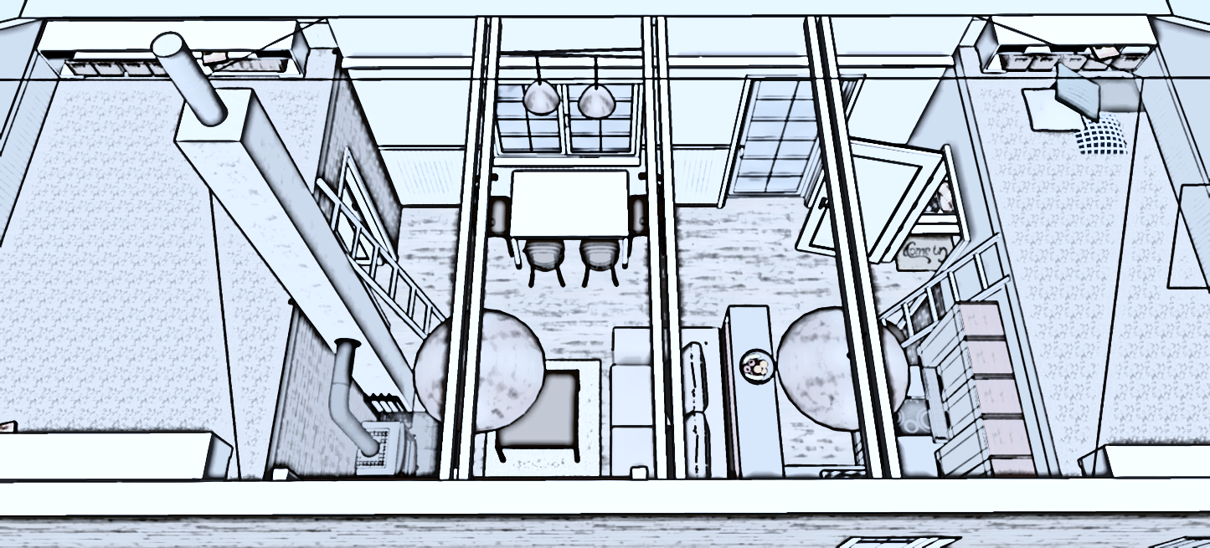
Návrh interiéru rekreační chaty Chrást nad Sázavou
29.04.2016
 | Interiér chaty
Investor | Ing.arch.Petr Veverka
Místo | Chrást nad Sázavou, parc.č. 4002/7
Návrh | Miriam Režná
DD studio, s.r.o., Pejevové 3417/4, 143 00 Praha 4, DIČ: CZ29411742, tel: +420 731 112 345

Slide 2
1. Seznámení s klientem
pár ve středních letech žije v bytě ve starším panelovém domě
pán pracuje jako architekt, paní v administrativě
oba jsou pracovně velmi vytížení, stavbu rekreačního objektu a následnou realizaci vybavení interiéru požadují vyrobit/zařídit na klíč
partneři mají rádi teplé odstíny barev (preferují odstíny červené, hnědé a bílé), přírodní materiály a jednoduchost
stavební firmu, která provede celou realizaci, si vyberou sami
 | Interiér chaty
Investor | Ing.arch.Petr Veverka
Místo | Chrást nad Sázavou, parc.č. 4002/7
Návrh | Miriam Režná
DD studio, s.r.o., Pejevové 3417/4, 143 00 Praha 4, DIČ: CZ29411742, tel: +420 731 112 345

Slide 3
2. Požadavky klienta, rozpočet
návrh kompletního interiéru novostavby rekreačního objektu Chrást nad Sázavou, parcelní číslo 4002/7, v současné době podána žádost o stavební povolení
rozloha pozemku: 553m2, zastavěná plocha 36 m2, obytná plocha 31 m2 + 13,7 m2 spací část (patro)
objekt bude sloužit jako sezónní víkendová chata pro partnery, popř. pro jejich děti s rodinami, proto požadovali spací patro pro příležitostné přespání
požadavkem klienta bylo přizpůsobit celý interiér kuchyňské lince, kterou již mají zakoupenou a chtějí použít do interiéru chaty
požadovaný rozpočet: 300.000,- Kč
 | Interiér chaty
Investor | Ing.arch.Petr Veverka
Místo | Chrást nad Sázavou, parc.č. 4002/7
Návrh | Miriam Režná
DD studio, s.r.o., Pejevové 3417/4, 143 00 Praha 4, DIČ: CZ29411742, tel: +420 731 112 345

Slide 4
3. Materiálové a barevné řešení
Vnitřní stěny obložené sádrokartonem kromě stěny za komínem a kolem kuchyňské linky – zde keramický obklad design cihly, komín - omítka
Podlaha - kvalitní moderní vinylová podlaha, která odolá požadavkům náročnosti prostředí (podrážky, hlína, prach), ale která je také snadno udržovatelná
Namáhaní místa stěn budou obložena dřevěným obkladem s bílým nátěrem
Viditelné dřevěné konstrukce v bílé barvě
Obytnou část přirozeně propojit s kuchyňskou linkou a jídelním stolem, v malém prostoru vytvořit viditelné funkční zóny
Barevné tóny celého interiéru přizpůsobit kuchyňské lince v odstínu korpus/třešeň a dvířka/vanilka
Postačí pouze dvouplotýnkový vařič
Velká šatní skříň v ložnici
Prostor spacích pater v neutrálním odstínu
 | Interiér chaty
Investor | Ing.arch.Petr Veverka
Místo | Chrást nad Sázavou, parc.č. 4002/7
Návrh | Miriam Režná
DD studio, s.r.o., Pejevové 3417/4, 143 00 Praha 4, DIČ: CZ29411742, tel: +420 731 112 345

Slide 5
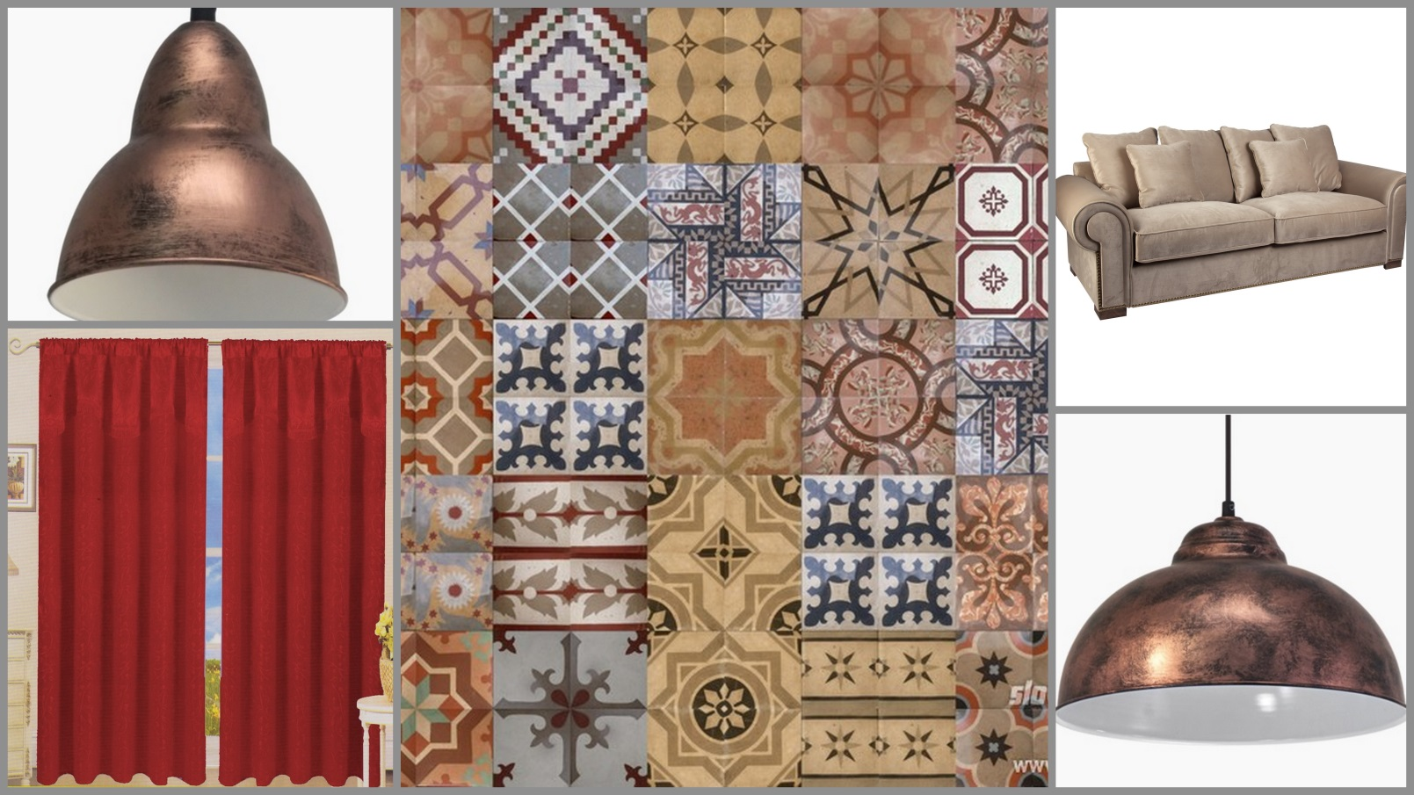
4. Vzorkovnice
4.1. Vzorkovnice I.
 | Interiér chaty
Investor | Ing.arch.Petr Veverka
Místo | Chrást nad Sázavou, parc.č. 4002/7
Návrh | Miriam Režná
DD studio, s.r.o., Pejevové 3417/4, 143 00 Praha 4, DIČ: CZ29411742, tel: +420 731 112 345

Slide 6
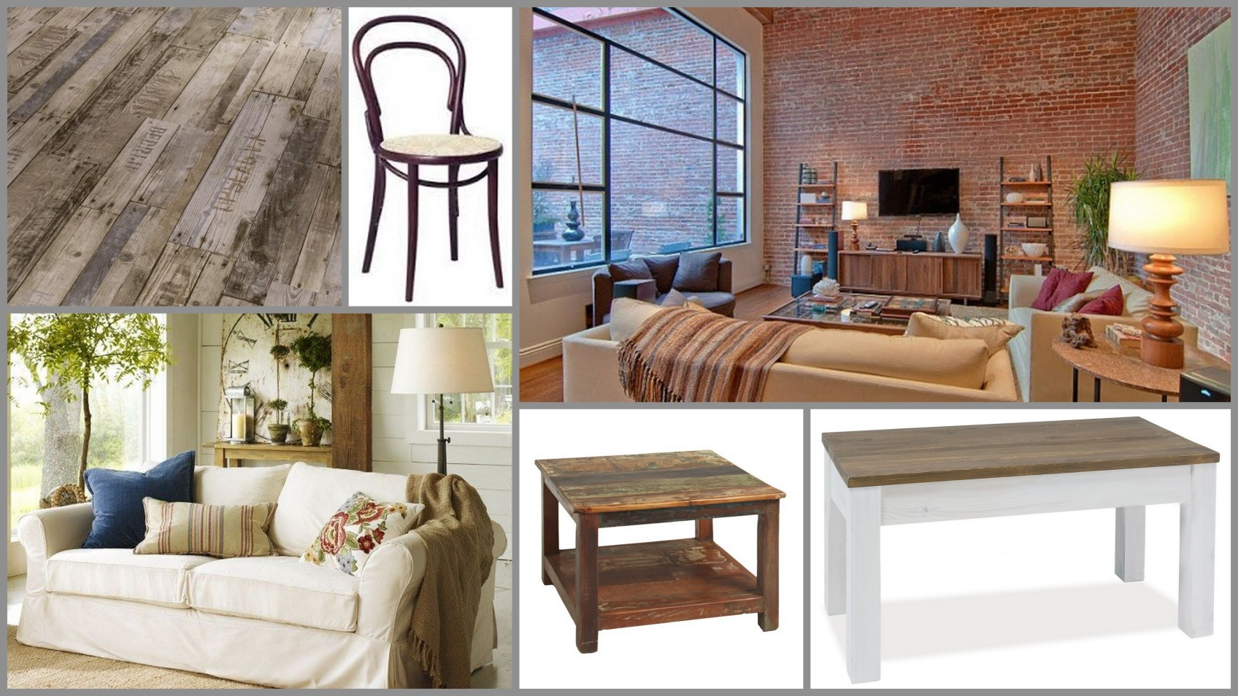
4.2. Vzorkovnice II.
 | Interiér chaty
Investor | Ing.arch.Petr Veverka
Místo | Chrást nad Sázavou, parc.č. 4002/7
Návrh | Miriam Režná
DD studio, s.r.o., Pejevové 3417/4, 143 00 Praha 4, DIČ: CZ29411742, tel: +420 731 112 345

Slide 7
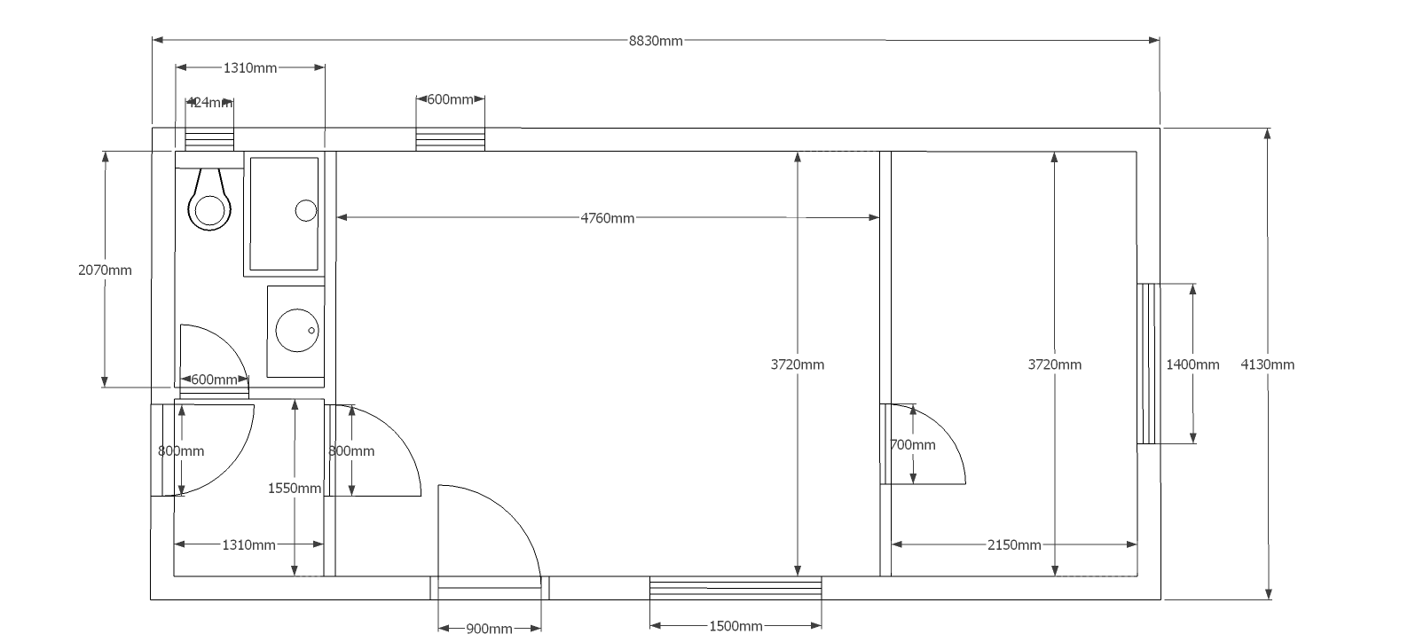
Legenda 1. vstup 2. koupelna + WC 3. ložnice + obývací pokoj 4. ložnice 5. spací patro I. 6. spací patro II.
5. Půdorys - přízemí
2.
3.
4.
1.
 | Interiér chaty
Investor | Ing.arch.Petr Veverka
Místo | Chrást nad Sázavou, parc.č. 4002/7
Návrh | Miriam Režná
DD studio, s.r.o., Pejevové 3417/4, 143 00 Praha 4, DIČ: CZ29411742, tel: +420 731 112 345

Slide 8
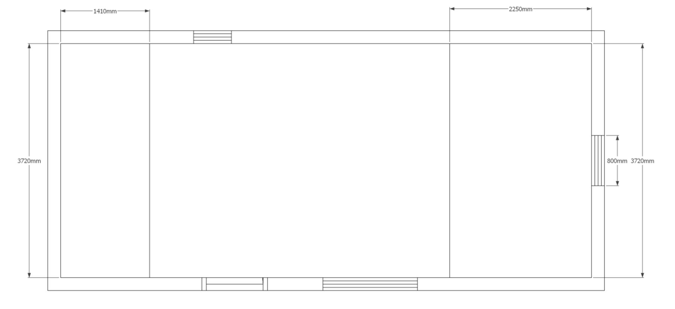
Legenda 1. vstup 2. koupelna + WC 3. ložnice + obývací pokoj 4. ložnice 5. spací patro I. 6. spací patro II.
6. Půdorys – spací patra
6.
5.
6.
5.
 | Interiér chaty
Investor | Ing.arch.Petr Veverka
Místo | Chrást nad Sázavou, parc.č. 4002/7
Návrh | Miriam Režná
DD studio, s.r.o., Pejevové 3417/4, 143 00 Praha 4, DIČ: CZ29411742, tel: +420 731 112 345

Slide 9
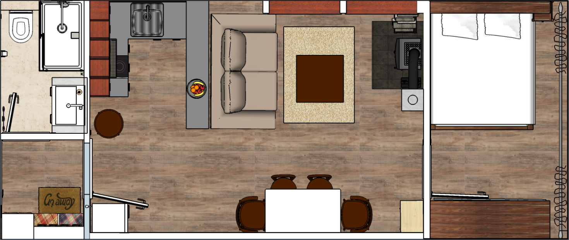
7. Navržený koncept – přízemí
 | Interiér chaty
Investor | Ing.arch.Petr Veverka
Místo | Chrást nad Sázavou, parc.č. 4002/7
Návrh | Miriam Režná
DD studio, s.r.o., Pejevové 3417/4, 143 00 Praha 4, DIČ: CZ29411742, tel: +420 731 112 345

Slide 10
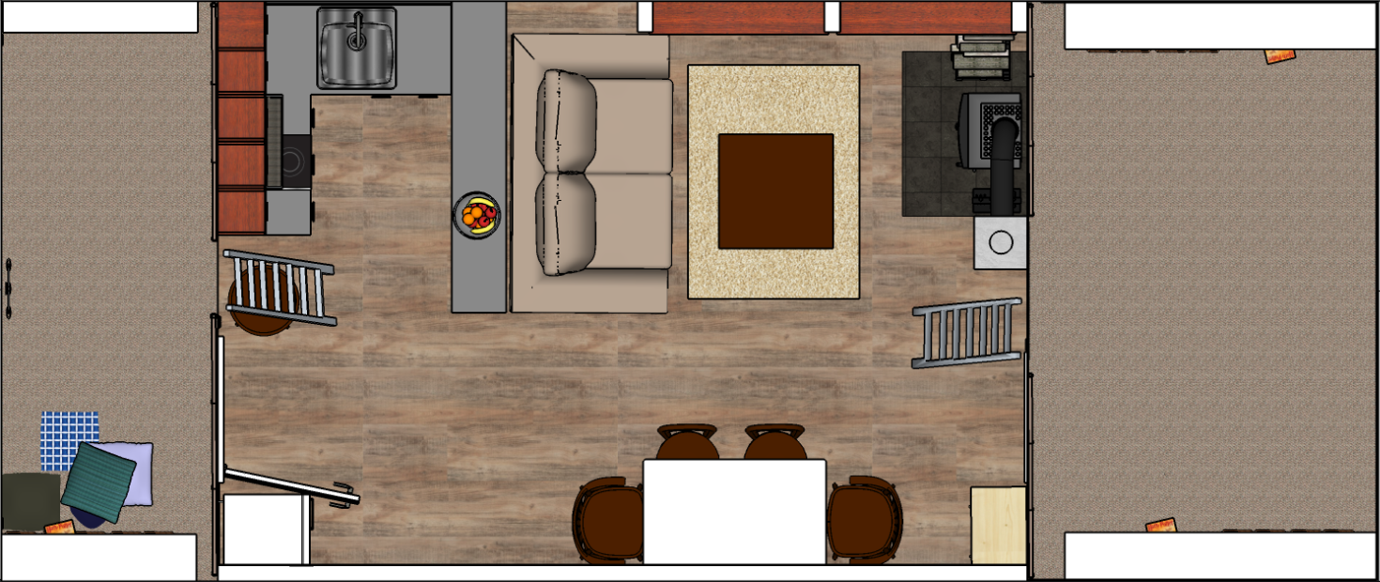
8. Navržený koncept – spací patro
P spací patra I. a II
I.
II.
 | Interiér chaty
Investor | Ing.arch.Petr Veverka
Místo | Chrást nad Sázavou, parc.č. 4002/7
Návrh | Miriam Režná
DD studio, s.r.o., Pejevové 3417/4, 143 00 Praha 4, DIČ: CZ29411742, tel: +420 731 112 345

Slide 11
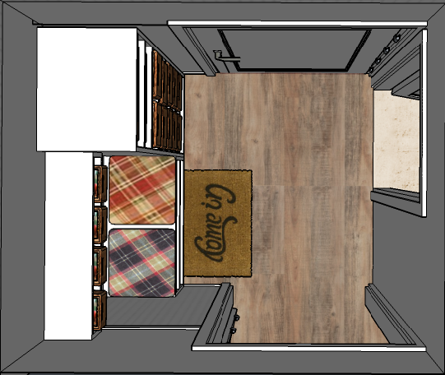
9. Předsíň
9.1. Půdorys a popis
Vstup je situován ze západní strany a je zvenku kryt prodlouženou střechou
Předsíň je ve venkovském stylu - bílá odkládací stěna, dřevěné obložení s bílým lakovým nátěrem, proutěné šuplíky na nezbytnosti
Snížená část odkládací stěny bude pokryta sedacími polštáři v přírodních barvách
Lamelová vinylová podlaha navržena jednotně pro celý interiér chaty v odstínu tmavý dub
hlavní vstup
P půdorys
 | Interiér chaty
Investor | Ing.arch.Petr Veverka
Místo | Chrást nad Sázavou, parc.č. 4002/7
Návrh | Miriam Režná
DD studio, s.r.o., Pejevové 3417/4, 143 00 Praha 4, DIČ: CZ29411742, tel: +420 731 112 345

Slide 12
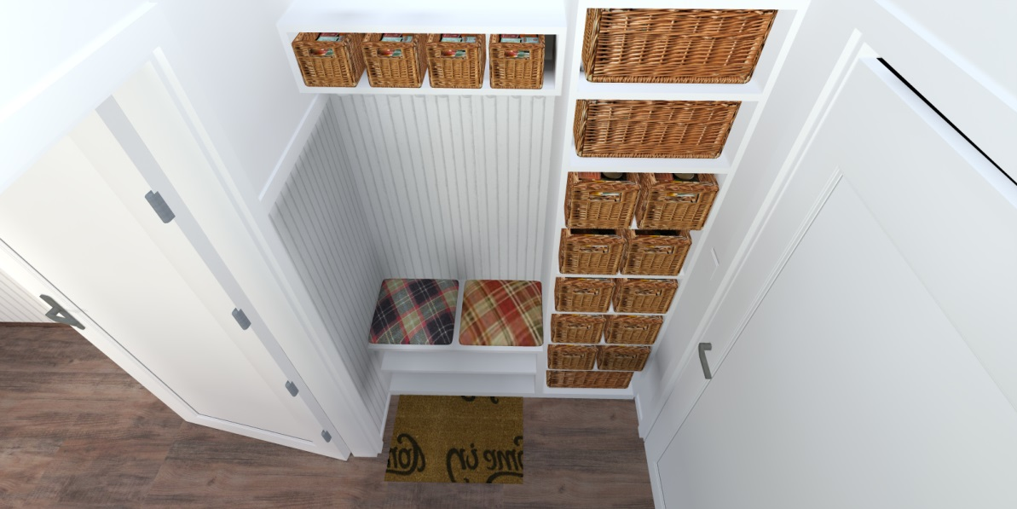
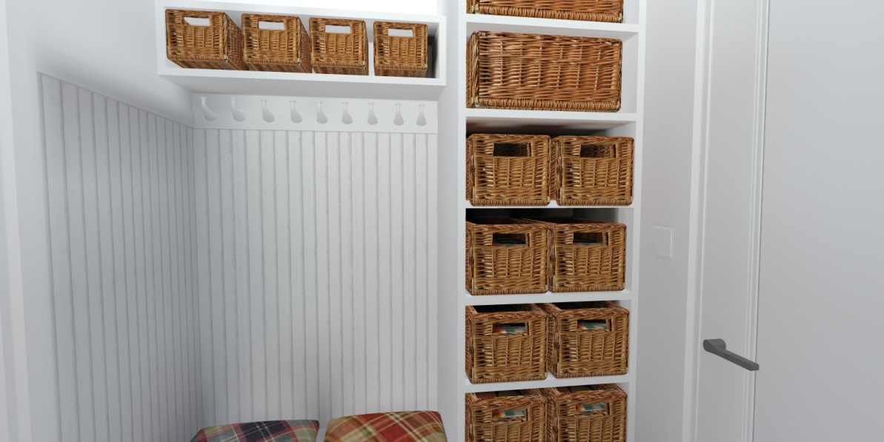
9.2. Pohledy
odkládací prostor
detail odkládací stěny
 | Interiér chaty
Investor | Ing.arch.Petr Veverka
Místo | Chrást nad Sázavou, parc.č. 4002/7
Návrh | Miriam Režná
DD studio, s.r.o., Pejevové 3417/4, 143 00 Praha 4, DIČ: CZ29411742, tel: +420 731 112 345

Slide 13
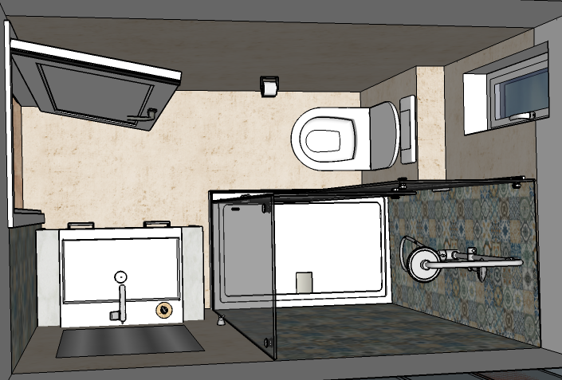
10. Koupelna
10.1. Půdorys a popis
vstup do koupelny z předsíně
Koupelna navržena v čistém,
elegantním stylu v teplých barevných
odstínech béžové a petrolejové modré
Výrazným prvkem je keramický obklad
v retro stylu
Stěny a podlaha béžová betonová stěrka s lakovaným povrchem,
druhá varianta velkoformátový obklad stejné béžové barvy
Ventilace zajištěna malým větracím okénkem
půdorys
 | Interiér chaty
Investor | Ing.arch.Petr Veverka
Místo | Chrást nad Sázavou, parc.č. 4002/7
Návrh | Miriam Režná
DD studio, s.r.o., Pejevové 3417/4, 143 00 Praha 4, DIČ: CZ29411742, tel: +420 731 112 345

Slide 14
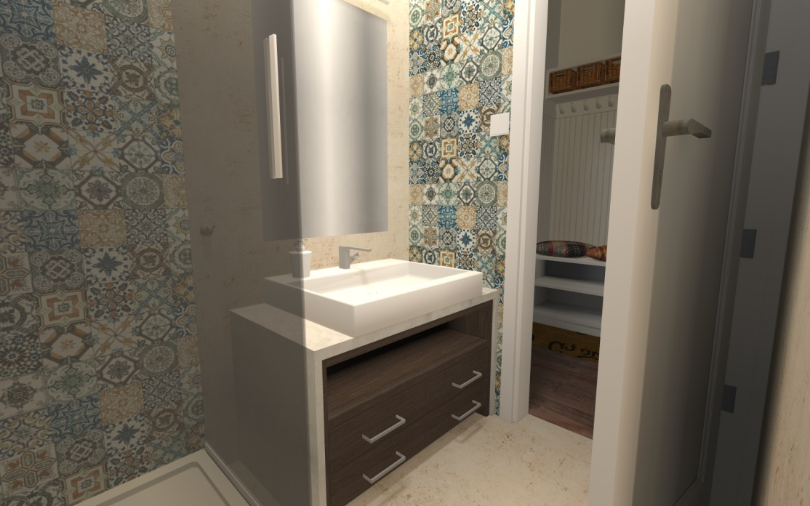
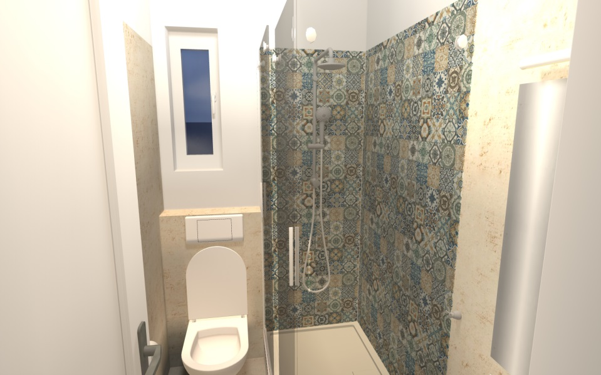
Pohled na skříňku s umyvadlem
10.2. Pohledy
Malé okno v koupelně zajišťuje větrání a prosvětlí místnost
Sprchový kout byl přizpůsoben prostoru koupelny
Pohled na WC a sprchu
sprcha včetně dešťové hlavice ,baterie se spořičem vody
 | Interiér chaty
Investor | Ing.arch.Petr Veverka
Místo | Chrást nad Sázavou, parc.č. 4002/7
Návrh | Miriam Režná
DD studio, s.r.o., Pejevové 3417/4, 143 00 Praha 4, DIČ: CZ29411742, tel: +420 731 112 345

Slide 15
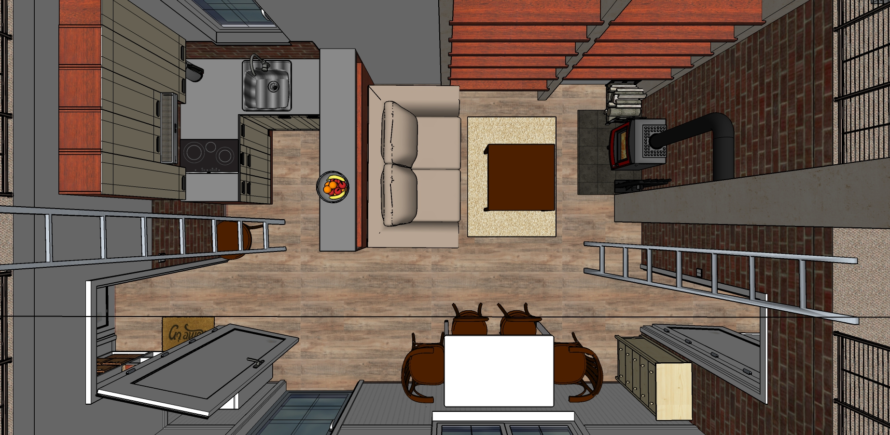
11. Kuchyň + jídelna + obývací pokoj - půdorys
 | Interiér chaty
Investor | Ing.arch.Petr Veverka
Místo | Chrást nad Sázavou, parc.č. 4002/7
Návrh | Miriam Režná
DD studio, s.r.o., Pejevové 3417/4, 143 00 Praha 4, DIČ: CZ29411742, tel: +420 731 112 345

Slide 16
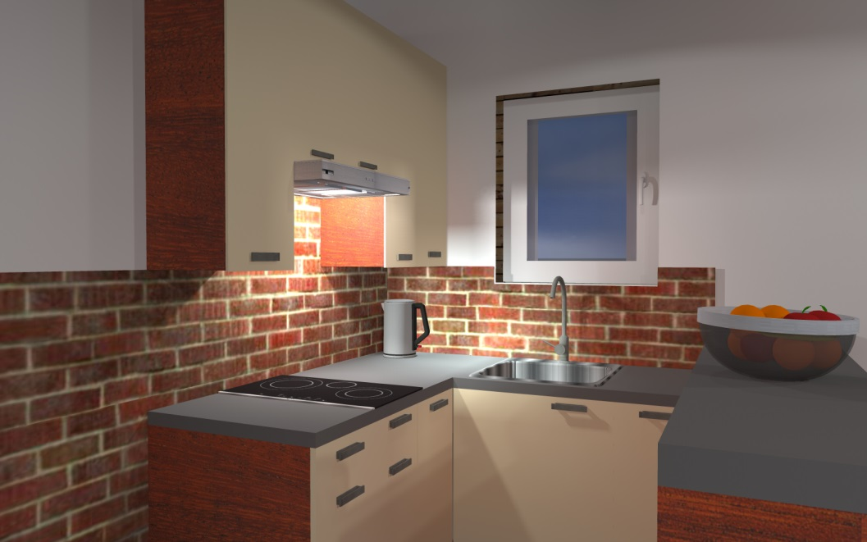
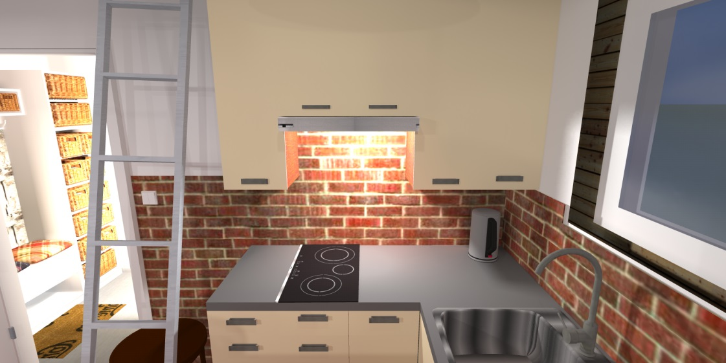
11.1. Kuchyňská část - pohledy
Kuchyň navržena se stávající kuchyňskou
linkou ve venkovském stylu s moderními
prvky
Oddělena od obývací části barovým
pultem
Cihlový obklad navazuje na přírodní
odstíny
Žebřík slouží pro výstup na spací
patro, přes den bude zavěšený na zdi
 | Interiér chaty
Investor | Ing.arch.Petr Veverka
Místo | Chrást nad Sázavou, parc.č. 4002/7
Návrh | Miriam Režná
DD studio, s.r.o., Pejevové 3417/4, 143 00 Praha 4, DIČ: CZ29411742, tel: +420 731 112 345

Slide 17
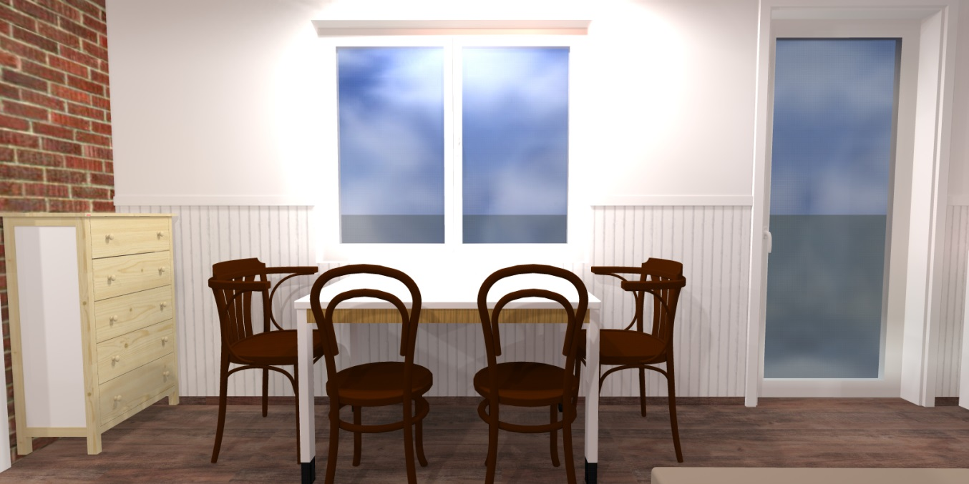
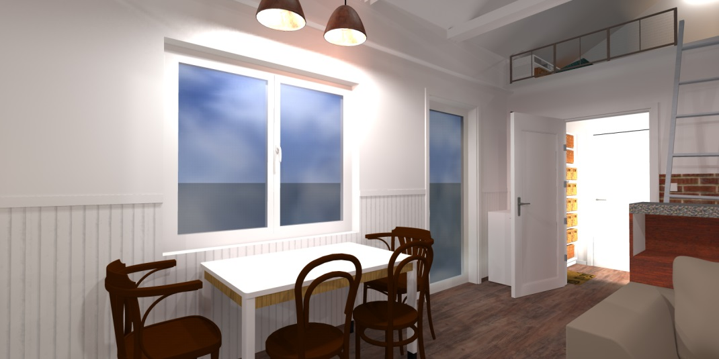
11.2. Jídelní část - pohledy
Praktický rozkládací jídelní stůl a nadčasové „tonetky“ tvoří spolu s komodou jídelní část místnosti
Atypickým prvkem v jídelně je posuvné
svítidlo sloužící pro osvětlení stolu
při jeho rozložení
 | Interiér chaty
Investor | Ing.arch.Petr Veverka
Místo | Chrást nad Sázavou, parc.č. 4002/7
Návrh | Miriam Režná
DD studio, s.r.o., Pejevové 3417/4, 143 00 Praha 4, DIČ: CZ29411742, tel: +420 731 112 345

Slide 18
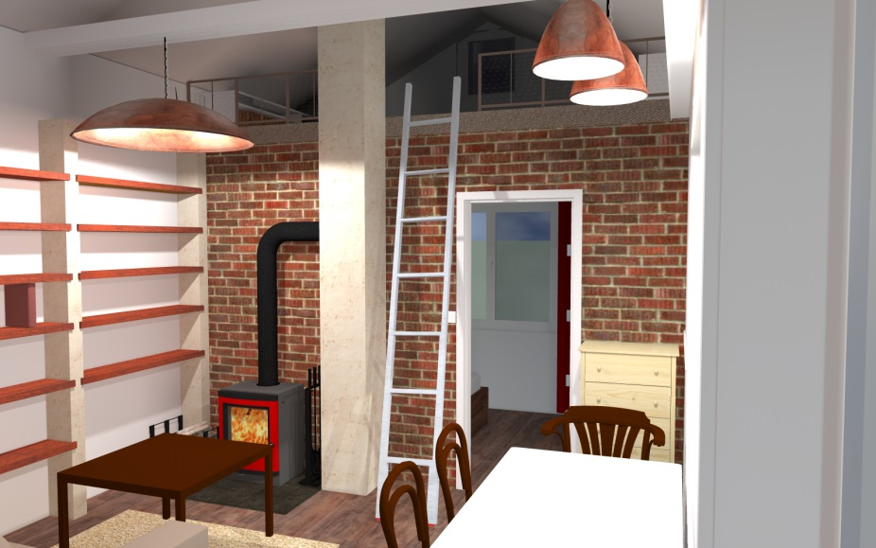
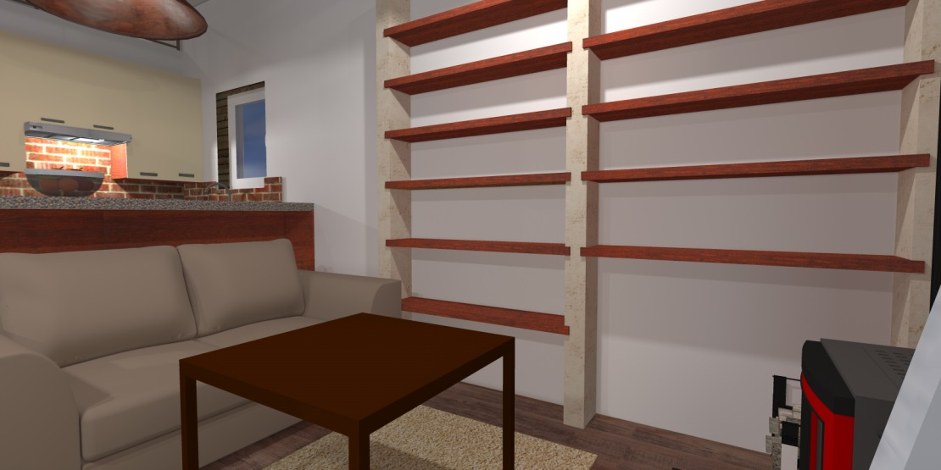
11.3. Obývací část – pohledy I.
V obývací části bude na míru vyrobena
knihovna firmou František Kříženecký –
- truhlářství
Vytápění celé chaty je zajištěno krbovými
kamny na dřevo
Interiér působí minimalisticky, bez technických
vychytávek moderní doby
Žebřík, stejně jako v kuchyňské části,
vede do spacího patra a v denním
režimu bude zavěšen na zdi
 | Interiér chaty
Investor | Ing.arch.Petr Veverka
Místo | Chrást nad Sázavou, parc.č. 4002/7
Návrh | Miriam Režná
DD studio, s.r.o., Pejevové 3417/4, 143 00 Praha 4, DIČ: CZ29411742, tel: +420 731 112 345

Slide 19
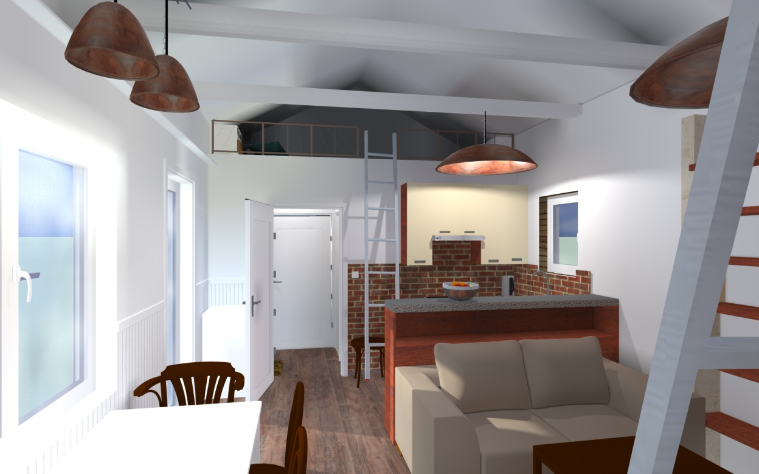
11.4. Obývací část – pohledy II.
Osvětlení interiéru je
zajištěno vintage svítidly
s měděným povrchem
zavěšenými na kleštinách
Celý interiér působí
velmi čistě a vzdušně
Rozdělení na 3 funkční zóny je velmi praktické, nenuceně na sebe
vzájemně navazují
 | Interiér chaty
Investor | Ing.arch.Petr Veverka
Místo | Chrást nad Sázavou, parc.č. 4002/7
Návrh | Miriam Režná
DD studio, s.r.o., Pejevové 3417/4, 143 00 Praha 4, DIČ: CZ29411742, tel: +420 731 112 345

Slide 20
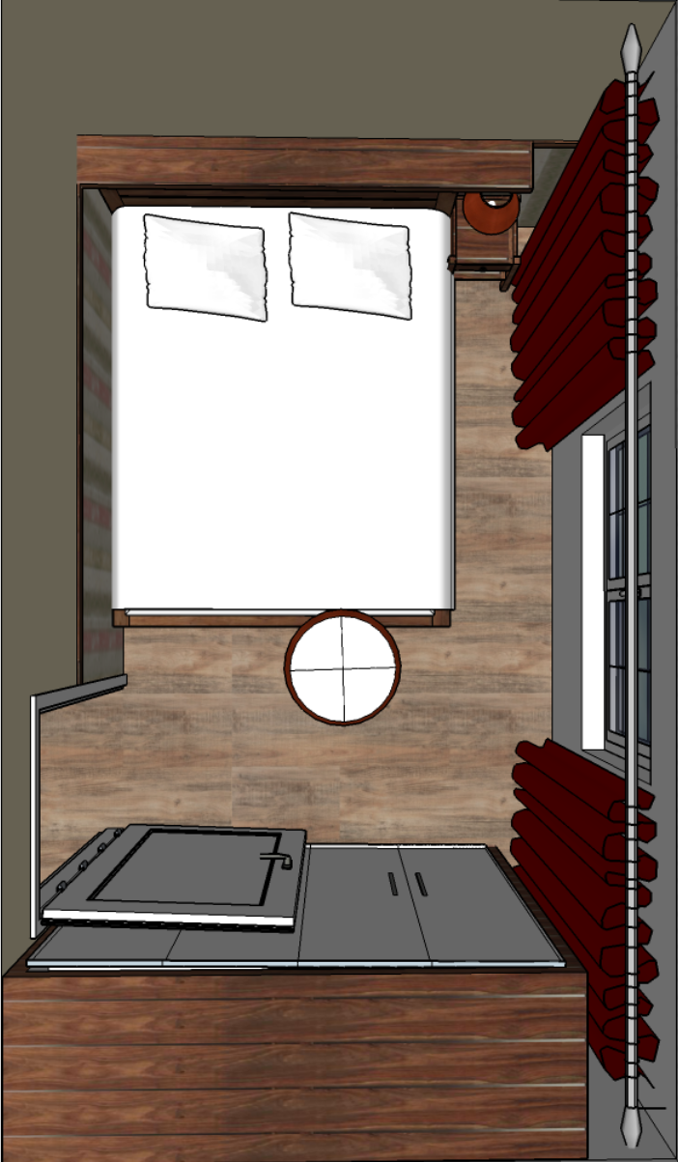
12. Ložnice
12.1. Půdorys a popis
Ložnice pokračuje ve stylu celého interiéru,
tedy v odstínech červené, béžové a bílé
Kvůli nedostatku prostoru je přístup
k posteli pro jednoho z partnerů trochu
nepohodlný, ale pro příležitostné noci
o víkendech naprosto dostačující a to
hlavně kvůli kvalitní posteli a matraci
Velká šatní skříň je praktickým a
plnohodnotným úložným prostorem
Předpokládá se druhá noční lampička
na polici nad hlavou
Vstup z obývacího
pokoje
 | Interiér chaty
Investor | Ing.arch.Petr Veverka
Místo | Chrást nad Sázavou, parc.č. 4002/7
Návrh | Miriam Režná
DD studio, s.r.o., Pejevové 3417/4, 143 00 Praha 4, DIČ: CZ29411742, tel: +420 731 112 345

Slide 21
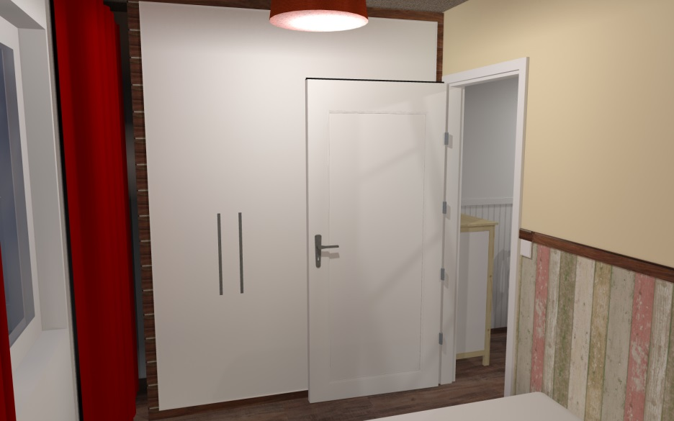
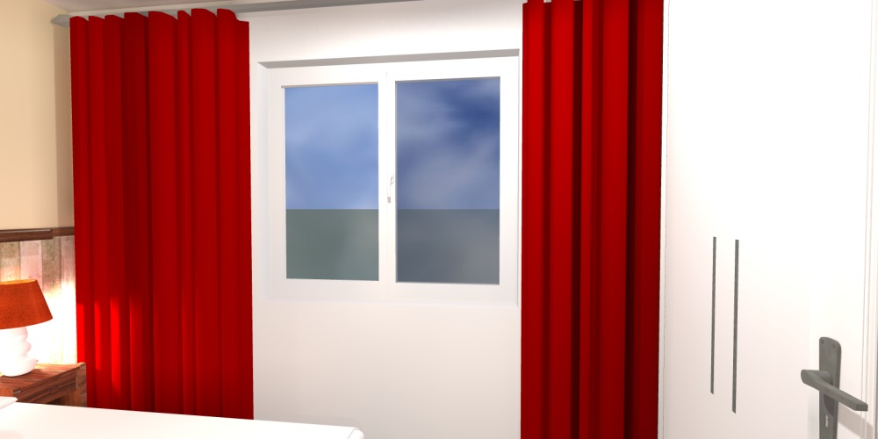
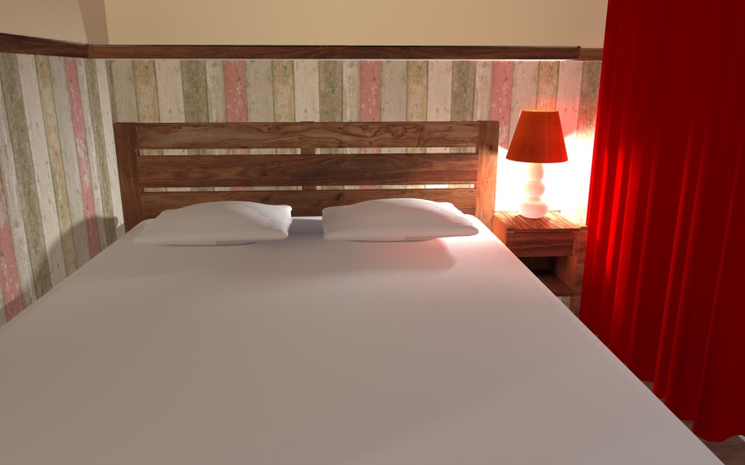
12.2. Pohledy
Vestavěná skříň na míru, kombinace korpus ořech a dvířka bílé lamino / vysoký lesk - výrobce František Kříženecký – truhlářství
Dřevěná postel – český výrobce Jelínek
Matrace Dormeo
160 x 200 cm
 | Interiér chaty
Investor | Ing.arch.Petr Veverka
Místo | Chrást nad Sázavou, parc.č. 4002/7
Návrh | Miriam Režná
DD studio, s.r.o., Pejevové 3417/4, 143 00 Praha 4, DIČ: CZ29411742, tel: +420 731 112 345

Slide 22
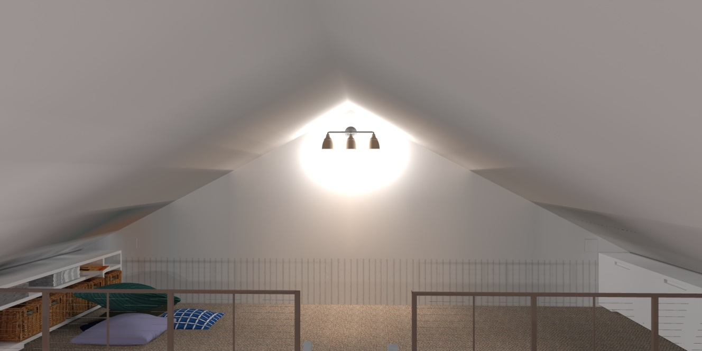
13. Spací patro I
Světlá výška spacího
patra 1,5 m
Výška v nejnižším
bodě 35 cm
Celá plocha podlahy
pokryta kobercem
s nízkým vlasem,
béžová barva
Na štítu dřevěné obložení
s bílým nátěrem
Přirozené světlo bude ze střešního okna
Nízké skříňky ve vintage stylu v bílé barvě
Jedna skříňka s otevřenými policemi, druhá slouží k uložení
přikrývek
 | Interiér chaty
Investor | Ing.arch.Petr Veverka
Místo | Chrást nad Sázavou, parc.č. 4002/7
Návrh | Miriam Režná
DD studio, s.r.o., Pejevové 3417/4, 143 00 Praha 4, DIČ: CZ29411742, tel: +420 731 112 345

Slide 23
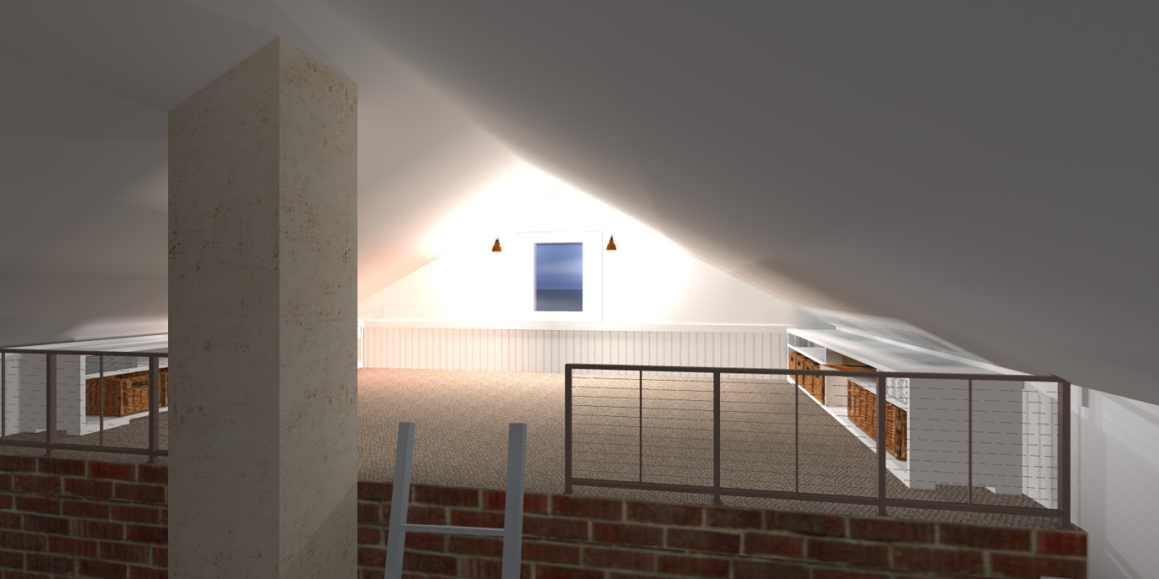
14. Spací patro II
Přirozené osvětlení
II.spacího patra bude
z okna ve štítu chaty
Umělé osvětlení dvěma
nástěnnými lampami
ve vintage stylu jako
v celém interiéru chaty
Nízké skříňky z bílého lamina slouží k uložení drobných věcí, knih
a nočního prádla – k tomu jsou určeny velké proutěné koše
Komín před patrem alespoň částečně vytváří pocit soukromí
 | Interiér chaty
Investor | Ing.arch.Petr Veverka
Místo | Chrást nad Sázavou, parc.č. 4002/7
Návrh | Miriam Režná
DD studio, s.r.o., Pejevové 3417/4, 143 00 Praha 4, DIČ: CZ29411742, tel: +420 731 112 345

Slide 24
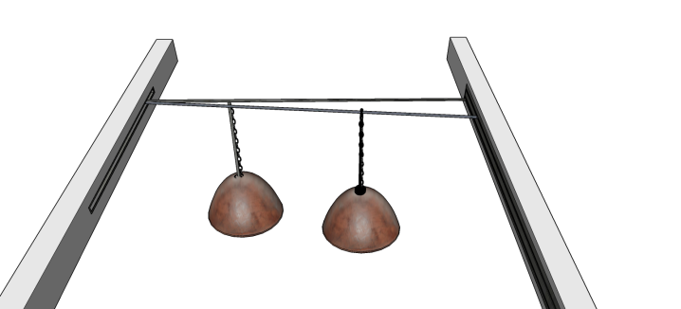
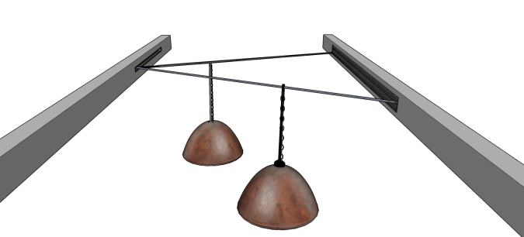
15. Atypický prvek – posuvné svítidlo
Posuvné svítidlo – dvě nosné trubky s černou povrchovou úpravou, pojezd zajištěn v zápustných pojezdových kolejnicích
Na každé nosné tyči upevněno 1 svítidlo
Elektrika je vedena uvnitř tyčí/tenkých trubek, v místě kloubu je pohybová volnost kabelu kvůli napínání
Posuvné svítidlo bude sloužit k rovnoměrnému osvětlení stolu v případě jeho rozložení do místnosti
Hladký posun zajišťují tenčí tyče/trubky vložené do hlavní tyče
pro zajíždění a vyjíždění v případě posuvu v místě kloubu
Tyče se sbíhají na levé straně
do 1 bodu / kloubu …
P detail kloubu
 | Interiér chaty
Investor | Ing.arch.Petr Veverka
Místo | Chrást nad Sázavou, parc.č. 4002/7
Návrh | Miriam Režná
detail lišty
se dvěma pojezdovými kolečky
… na druhé straně má každá
tyč vlastní kloub, dráhu
i pojezdové kolečko
DD studio, s.r.o., Pejevové 3417/4, 143 00 Praha 4, DIČ: CZ29411742, tel: +420 731 112 345

Slide 25
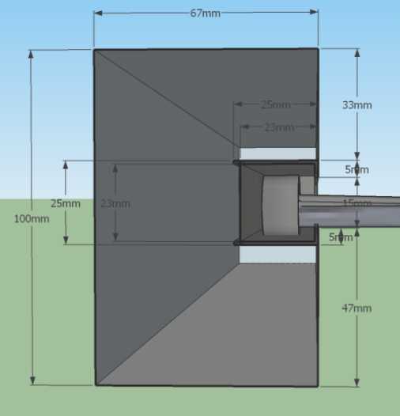
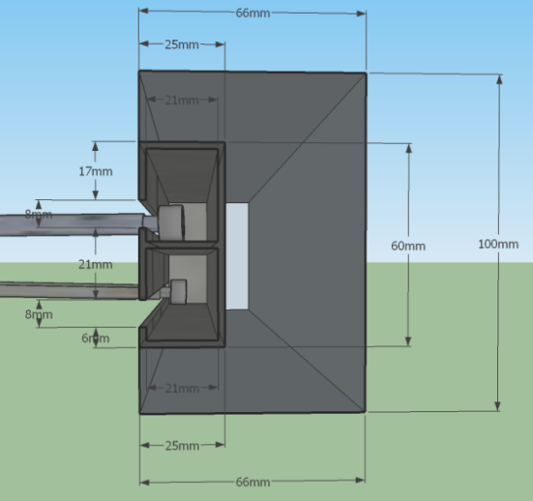
15.1. Atypický prvek – řezy
Zápustná kolejnice 1 cestná, hloubka 25mm
Rozměry: 620*25mm, v-100mm, h-67mm, tloušťka stěn 2mm
Přední krycí panel proti vypadnutí kloubu / pojezdového
kolečka
Zápustná kolejnice 2 cestná, h-25mm
Rozměry:1200*60mm, v-100mm,
h-66mm, tloušťka stěn 2mm
Přední krycí panel proti vypadnutí
kloubu / pojezdového kolečka
 | Interiér chaty
Investor | Ing.arch.Petr Veverka
Místo | Chrást nad Sázavou, parc.č. 4002/7
Návrh | Miriam Režná
DD studio, s.r.o., Pejevové 3417/4, 143 00 Praha 4, DIČ: CZ29411742, tel: +420 731 112 345

Slide 26
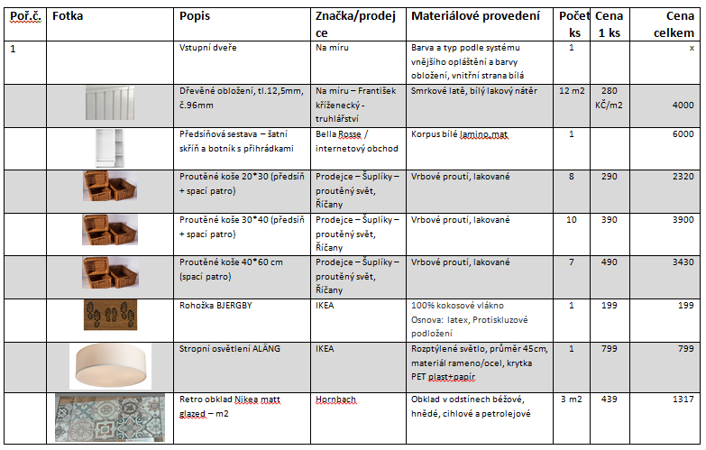
16. Specfikace
DD studio, s.r.o., Pejevové 3417/4, 143 00 Praha 4, DIČ: CZ29411742, tel: +420 731 112 345

Slide 27
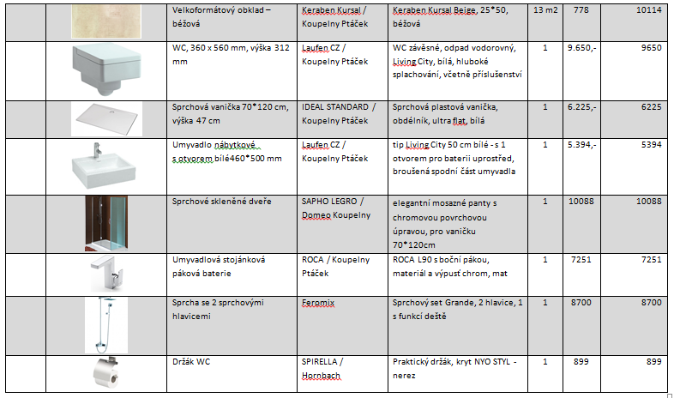
DD studio, s.r.o., Pejevové 3417/4, 143 00 Praha 4, DIČ: CZ29411742, tel: +420 731 112 345

Slide 28
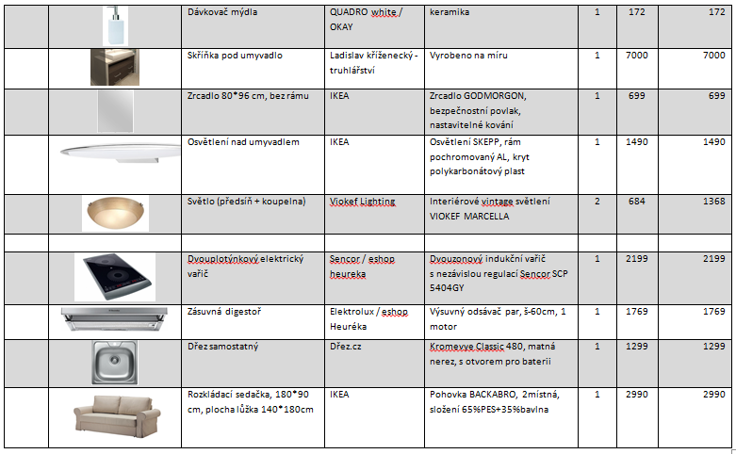
DD studio, s.r.o., Pejevové 3417/4, 143 00 Praha 4, DIČ: CZ29411742, tel: +420 731 112 345

Slide 29
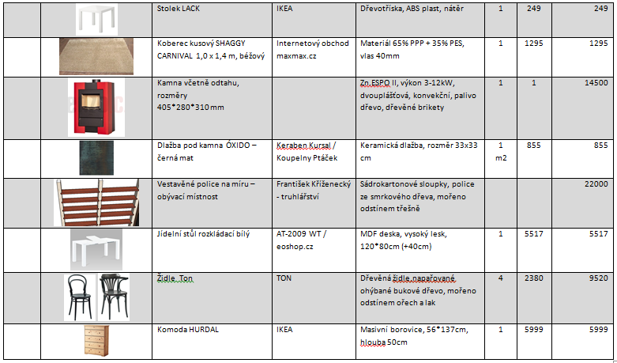
DD studio, s.r.o., Pejevové 3417/4, 143 00 Praha 4, DIČ: CZ29411742, tel: +420 731 112 345

Slide 30
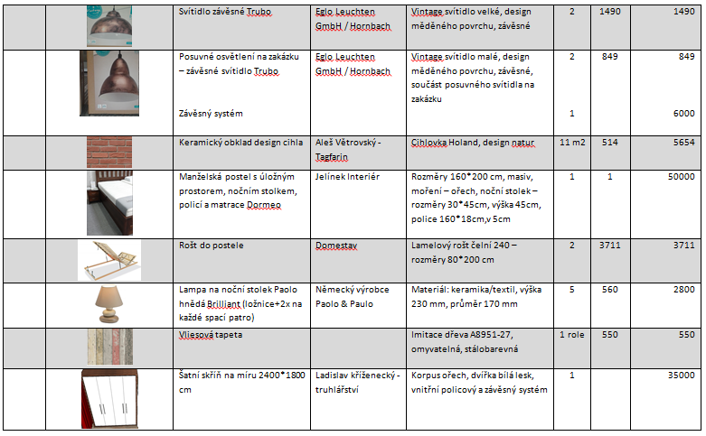
DD studio, s.r.o., Pejevové 3417/4, 143 00 Praha 4, DIČ: CZ29411742, tel: +420 731 112 345

Slide 31
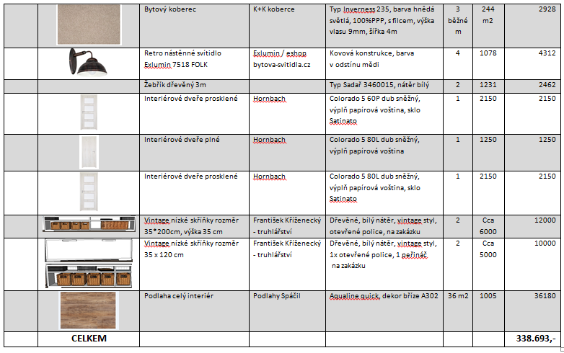
DD studio, s.r.o., Pejevové 3417/4, 143 00 Praha 4, DIČ: CZ29411742, tel: +420 731 112 345

Slide 32
III. Termín zhotovení díla Smluvní strany se dohodly, že Dílo bude Zhotovitelem provedeno v termínu nejpozději do 4. kalendářních týdnů od přijaté zálohy. Objednatel předal při podpisu smlouvy následující věci určené k provedení díla: …………………………………………. Objednatel předal zhotoviteli následující podklady (specifikace/technickou dokumentaci, popřípadě určité věci) ………………………………………….. IV. Předání a převzetí Díla K předání a převzetí Díla dojde do dvou dnů od jeho zhotovení, nejpozději však bude dílo zhotoveno i předáno v termínu uvedeným v čl. III této smlouvy. O předání a převzetí Díla bude Smluvními stranami vyhotoven předávací protokol. Smluvní strany se pro případ prodlení objednatele se zaplacením ceny Díla dohodly na smluvní pokutě ve výši 1 promile za každý den prodlení. Pro případ prodlení se zhotovením Díla na straně zhotovitele má objednatel právo namísto smluvní pokuty na slevu z ceny Díla ve výši 5% za každých započatých 7 dní prodlení. V. Odpovědnost za vady Zhotovitel poskytne na Dílo záruku po dobu ……. od předání Díla objednateli. Záruka se nevztahuje na vady díla, které budou způsobeny vadami materiálu, který předal zhotoviteli podle čl. III této Smlouvy objednatel. Zhotovitel se zavazuje předat Dílo bez vad a nedodělků. Smluvní strany se dále dohodly, že budou-li v době předání na Díle viditelné vady či nedodělky, k předání a převzetí Díla dojde až po jejich odstranění. O této skutečnosti bude Smluvními stranami sepsán záznam. Náklady na odstranění vad nese Zhotovitel. ................................................ ............................................... Objednatel Zhotovitel 2.
SMLOUVA O DÍLO
jméno, příjmení/název: Petr Veverka datum narození/IČ: 01. 04. 1968. bydliště/sídlo: Pejevové 3417/4, 143 00 Praha 4
(dále jen jako „Objednatel“ na straně jedné) a jméno, příjmení/název: DD studio, s.r.o. datum narození/IČ: CZ29411742 bydliště/sídlo: Pejevové 3417/4, 143 00 Praha 4 (dále jen jako „Zhotovitel“ na straně druhé) uzavírají níže uvedeného dne, měsíce a roku podle § 2586 a násl. zákona č. 89/2012 Sb., občanský zákoník, ve znění pozdějších předpisů, tuto smlouvu o dílo (dále jen „Smlouva“)
I. Předmět Smlouvy
Zhotovitel se touto smlouvou zavazuje provést na svůj náklad a nebezpečí pro objednatele za podmínek níže uvedených dílo: „Návrh interiéru rekreační chaty“ viz. příloha č.1; dále jen „Dílo“) a objednatel se zavazuje Dílo převzít a zaplatit za něj Zhotoviteli cenu, která je sjednána v čl. II této Smlouvy.
II. Cena Díla a způsob úhrady
Smluvní strany se dohodly, že celková cena díla bude činit částku ve výši 10 % z celkových nákladů + DPH a bude uhrazena na účet Zhotovitele č.ú. 2200375615 vedený u Fio banky a.s..
Smluvní strany se rovněž dohodly, že Dílo začne být zpracováváno po uhrazení zálohy ve výši 6.000,- Kč na účet zhotovitele.
1.
DD studio, s.r.o., Pejevové 3417/4, 143 00 Praha 4, DIČ: CZ29411742, tel: +420 731 112 345

Slide 33
VI. Závěrečná ustanovení Tato Smlouva nabývá platnosti a účinnosti dnem jejího podpisu oběma Smluvními stranami. Tato Smlouva a vztahy z ní vyplývající se řídí právním řádem České republiky, zejména příslušnými ustanoveními zák. č. 89/2012 Sb., občanský zákoník, ve znění pozdějších předpisů. Smlouva byla vyhotovena ve dvou stejnopisech, z nichž každá Smluvní strana obdrží po jednom vyhotovení. Smluvní strany níže svým podpisem stvrzují, že si Smlouvu před jejím podpisem přečetly, s jejím obsahem souhlasí, a tato je sepsána podle jejich pravé a skutečné vůle, srozumitelně a určitě, nikoli v tísni za nápadně nevýhodných podmínek.
V.................................... dne...................... V……………………….............. dne...................... 3.
DD studio, s.r.o., Pejevové 3417/4, 143 00 Praha 4, DIČ: CZ29411742, tel: +420 731 112 345

